Slide 1
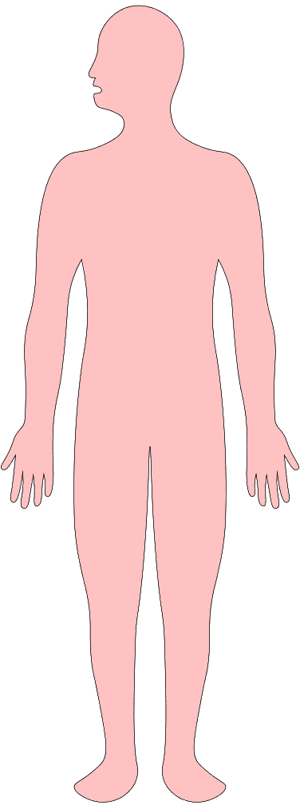
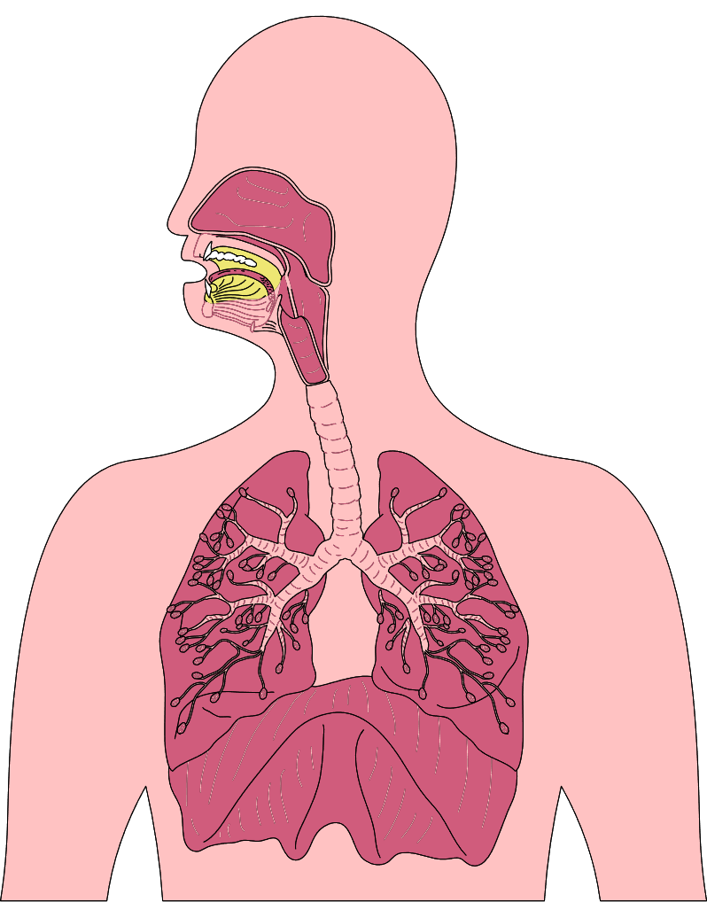
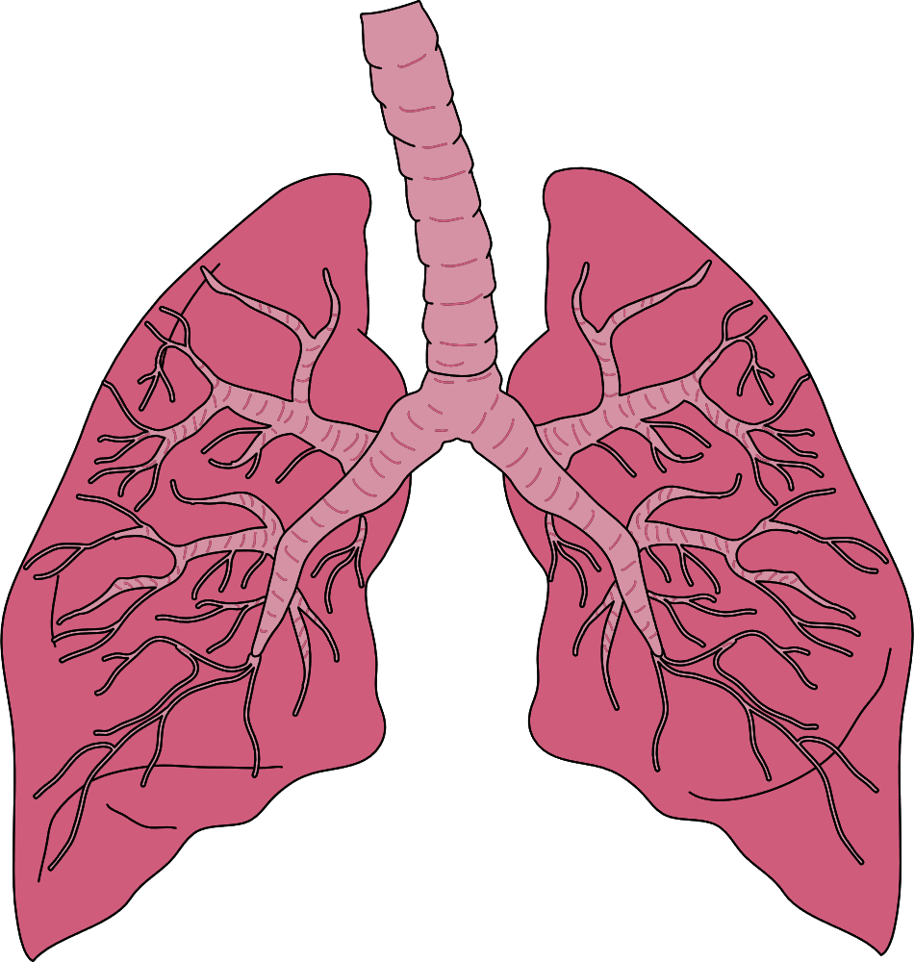
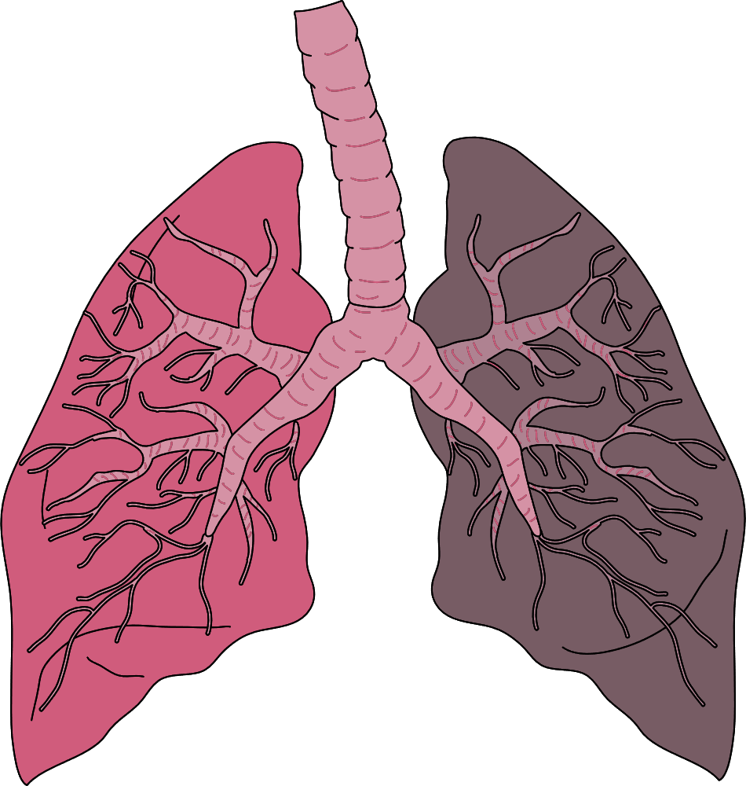
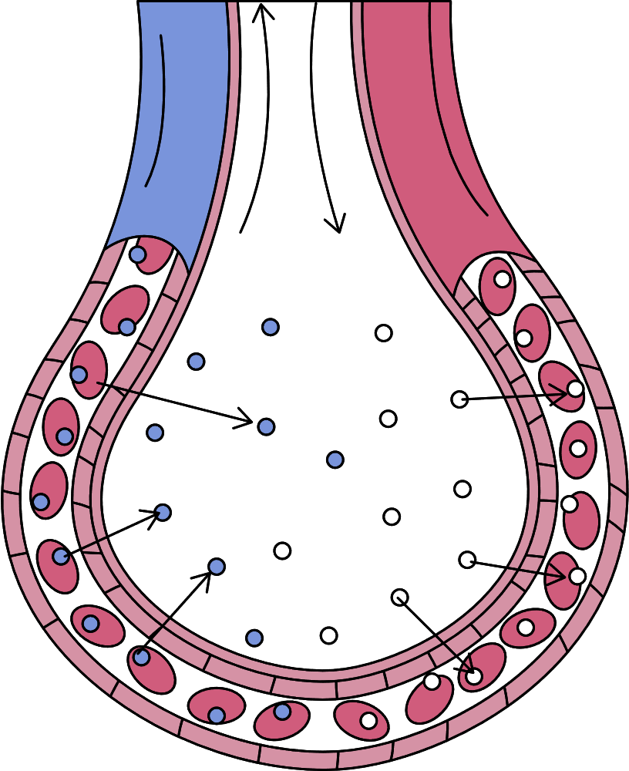
THE BODY SYSTEMS
THE HUMAN RESPIRATORY SYSTEM
Eny Septi Wulandari,M.Kep

Slide 2
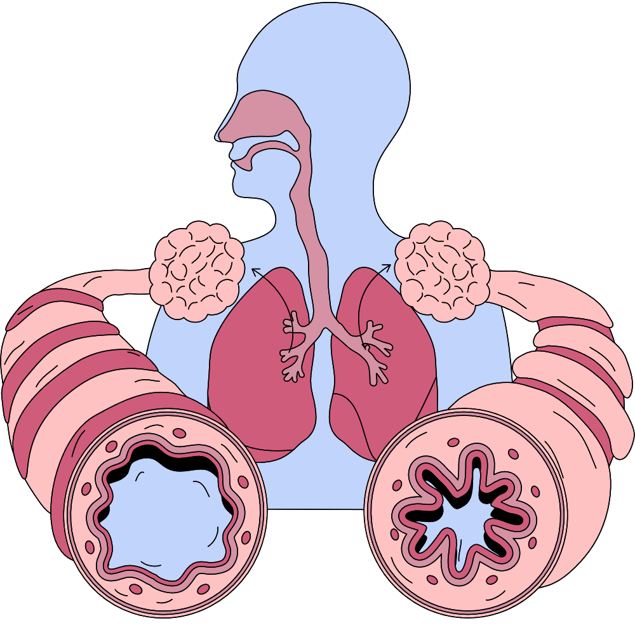
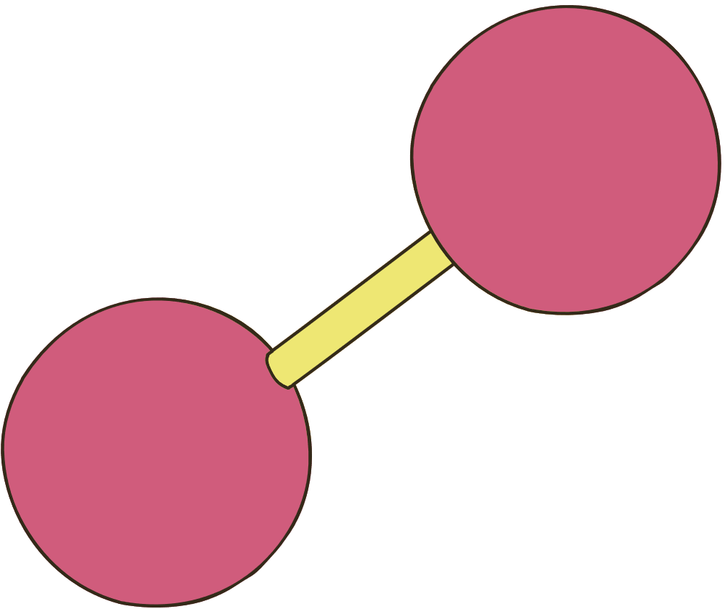
LET’S IMAGINE
Bayangkan kamu adalah molekul oksigen kecil yang melakukan perjalanan mendebarkan melalui tubuh manusia. Dari mana kamu akan memulai, dan bagaimana kamu akan menavigasi jalanmu menuju tujuan akhir—alveoli?

Slide 3
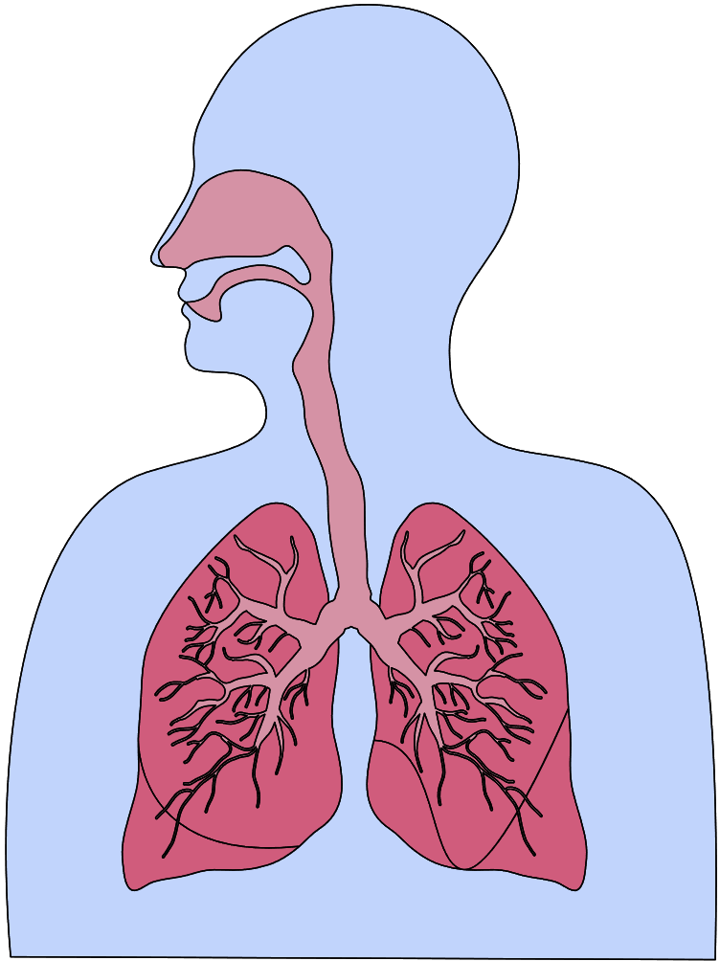
TUJUAN BELAJAR
Identifikasi organ-organ utama dari sistem pernapasan bagian atas, termasuk hidung,Pharing, laring, trakea, bronkus, paru-paru, dan diafragma.
Dapat menjaskan bagaimana oksigen masuk ke dalam tubuh, bergerak melalui sistem pernapasan, dan mencapai alveoli untuk pertukaran gas.
Dapat menjelaskan proses pertukaran gas: pergerakan oksigen dan karbon dioksida antara alveoli dan aliran darah.

Slide 4
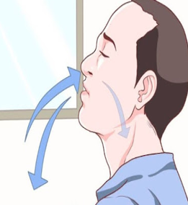
Mengapa Kita Butuh Bernafas?
Manusia membutuhkan Suplai Oksigen (O2)
Untuk Respirasi Sel
Membuang kelebuhan CO2 dalam tubuh kita

Slide 5
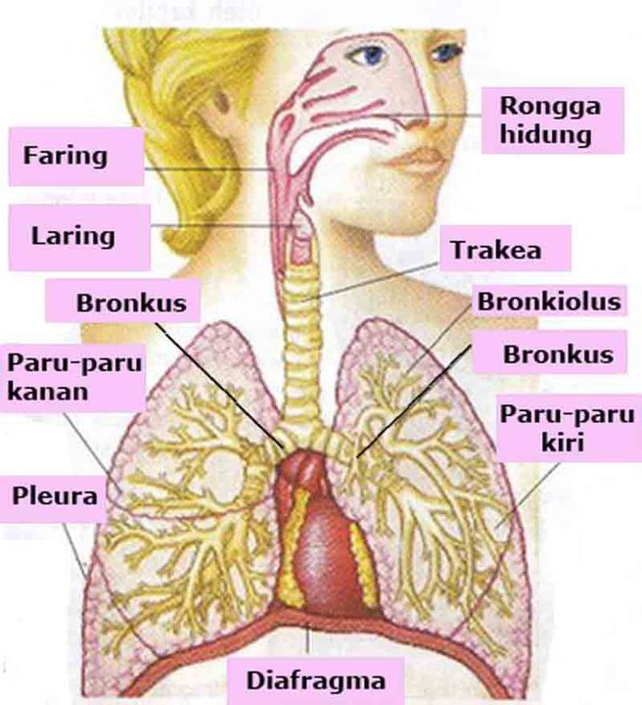
Organ Pernafasan

Slide 6
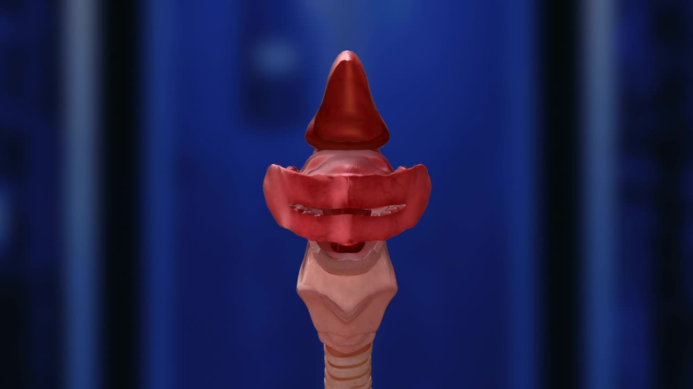
LET’S DISCUSS
RESPIRATORY SYSTEM
Sistem pernapasan terdiri dari serangkaian organ dan jaringan yang terlibat dalam penyerapan oksigen dari atmosfer dan pelepasan karbon dioksida yang dihasilkan selama respirasi aerob.
Pertukaran gas ini juga disebut bernapas, atau respirasi eksternal. Ini memainkan peran penting dalam mempertahankan pasokan oksigen tubuh kita dan menghilangkan gas sisa.

Slide 7

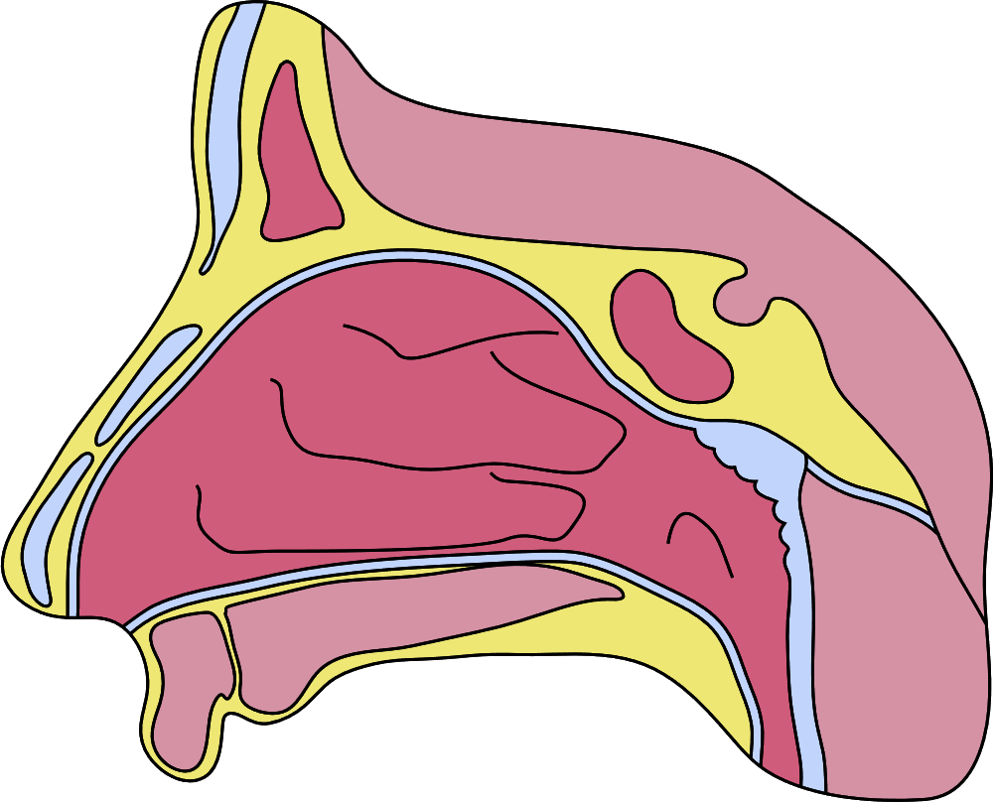
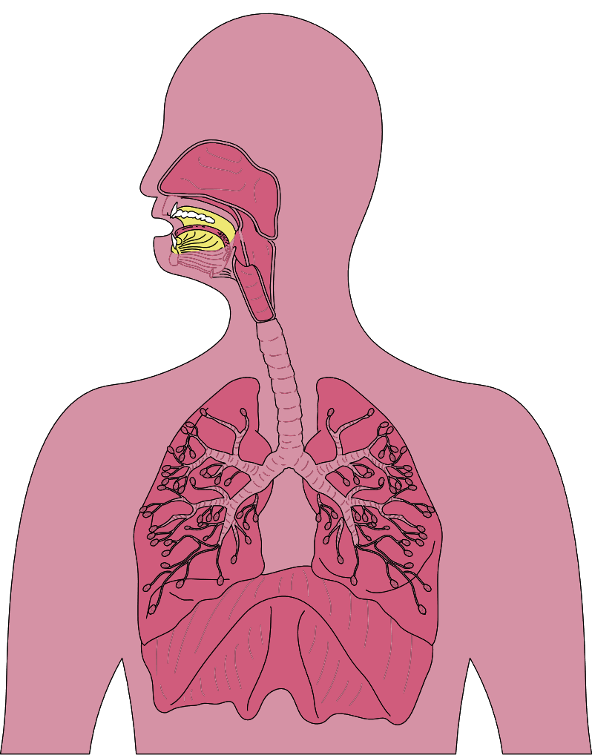
PERJALANAN O2
Langkah-langkah penting yang terlibat dalam transportasi oksigen dan pertukaran gas dalam sistem pernapasan.
Udara masuk melalui hidung atau mulut. Udara melewati faring dan laring. Trakea membawa udara turun ke dalam bronkus.
Bronkus bercabang menjadi bronkiolus yang lebih kecil. Bronkiolus ini mengarah ke kumpulan alveoli di paru-paru.
Diafragma rileks, mendorong udara keluar dari paru-paru. Udara keluar melalui trakea, laring, hidung atau mulut.
Di alveoli, oksigen berdifusi ke dalam aliran darah. Karbon dioksida berdifusi keluar dari aliran darah ke dalam alveoli.

Slide 8
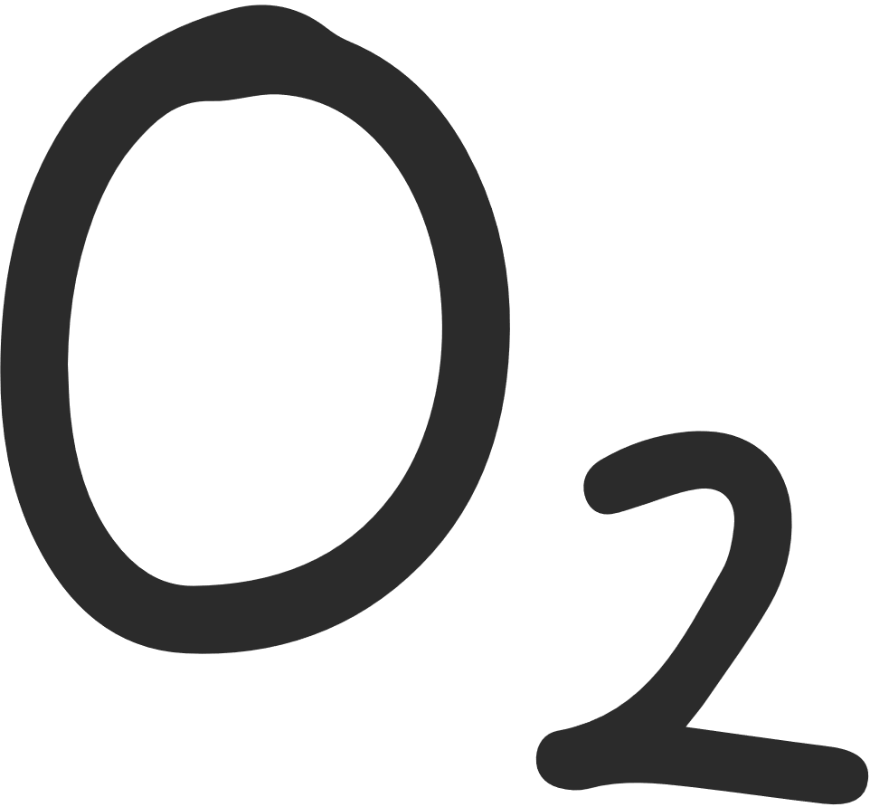
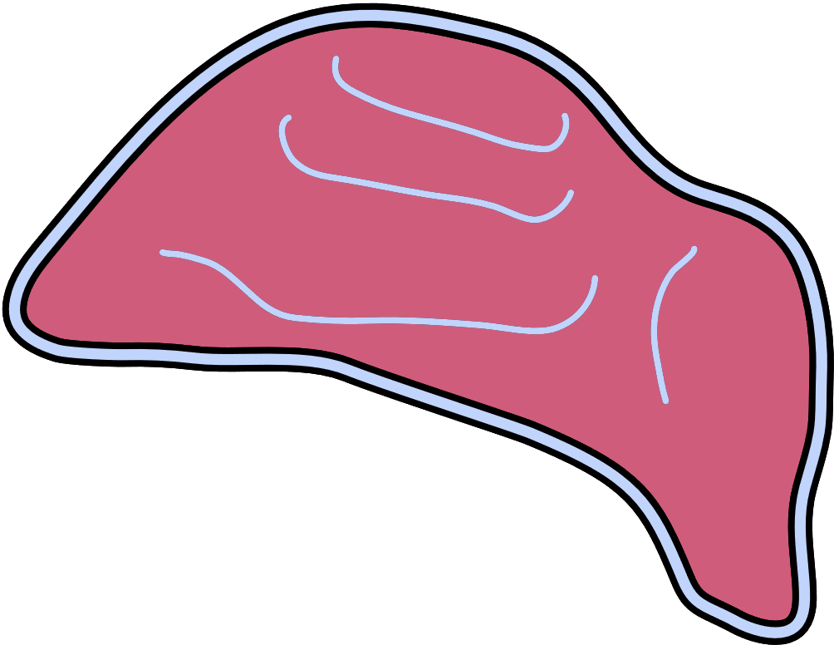
RESPIRATORY ORGANS
HIDUNG & RONGGA HIDUNG
Hidung berfungsi sebagai titik masuk utama untuk udara. Di dalam hidung, kita menemukan rongga hidung, yang menyaring udara yang masuk, menghilangkan debu dan partikel; menghangatkan dan melembapkan udara sebelum mencapai paru-paru; dan mengandung reseptor penciuman untuk indera penciuman kita.

Slide 9
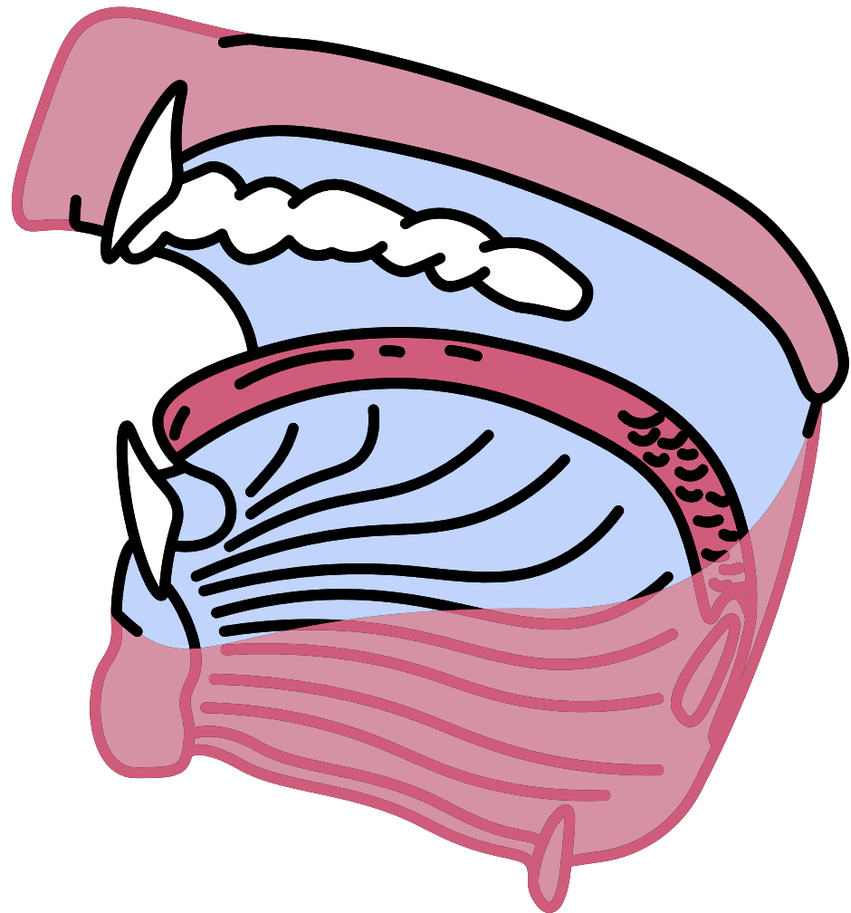
RESPIRATORY ORGANS
MULUT DAN RONGGA MULUT
Mulut juga bisa berfungsi sebagai titik masuk alternatif untuk udara. Rongga mulut memainkan peran kecil dalam respirasi tetapi sangat penting untuk berbicara dan menelan.
Jika saluran hidung tersumbat, bernapas melalui mulut menjadi penting.

Slide 10
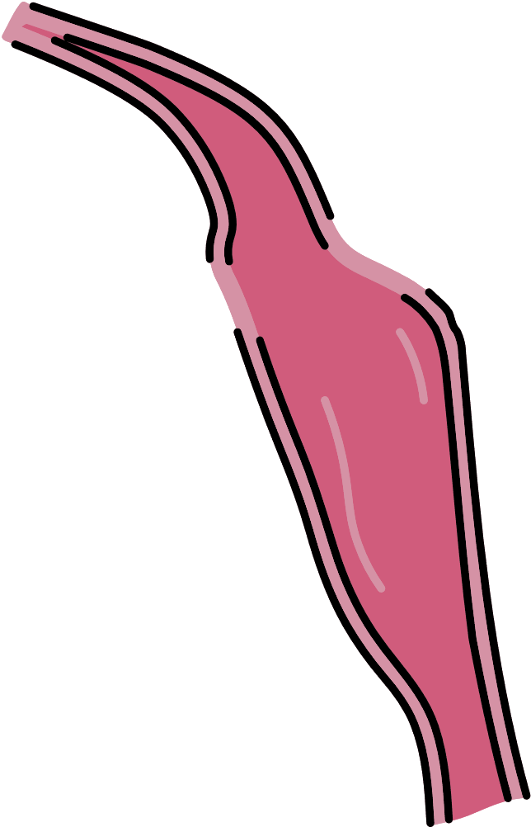
RESPIRATORY ORGANS
PHARYNX (THROAT)
Faring menghubungkan rongga hidung dan mulut ke trakea. Faring berfungsi sebagai jalur bersama untuk udara dan makanan.
Epiglottis, sebuah struktur mirip katup di faring, mencegah makanan masuk ke trakea saat menelan.

Slide 11
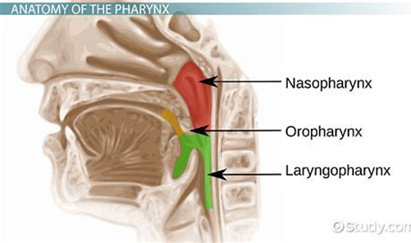
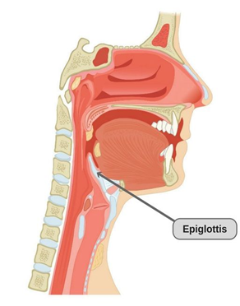
RESPIRATORY ORGANS
PHARYNX (THROAT)
  Merupakan percabangan 2 saluran : Nasopharyng dan Oropharing
  Terbagi menjadi 3 bagian (Nasopharing, Oropharing, Laringopharing)

Slide 12
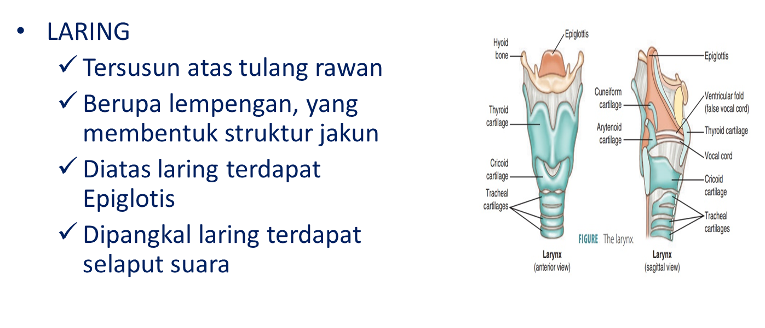
RESPIRATORY ORGANS
LARYNX
(VOICE BOX)
  Tersusun atas tulang rawan
  Berupa lempengan, yang membentuk struktur jakun
  Di atas laring terdapat Epiglotis
  Di pangkal laring terdapat selaput suara

Slide 13
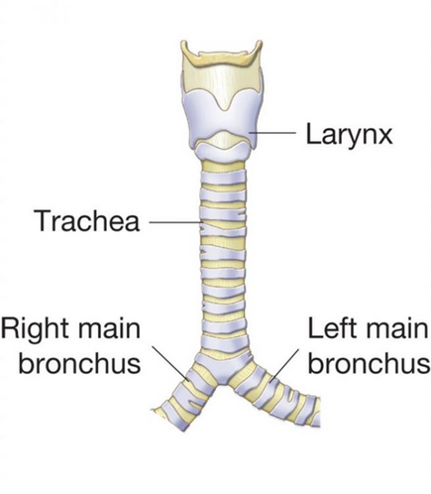
RESPIRATORY ORGANS
TRACHEA (SALURAN NAFAS)
  Berbentuk pipa (rata-rata 10 cm)
  Dinding trakea terdiri dari 3 lapisan:
  Lapisan dalam : Epitel berambut getar (silia) dan berlendir
  Lapisan Tengah : Cincin tulang rawan dan berotot polos
  Lapisan uar : Jaringan ikat

Slide 14
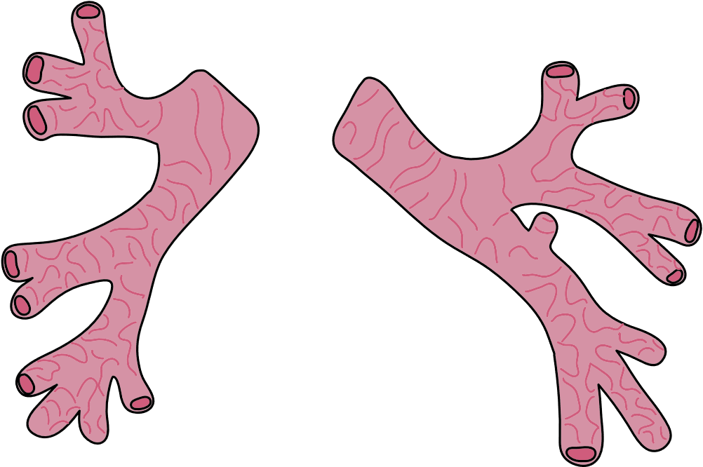
RESPIRATORY ORGANS
BRONCHI
Bronkus adalah saluran udara utama ke paru-paru. Ketika Anda bernapas, udara masuk ke tubuh Anda melalui mulut atau hidung dan melewati laring dan trakea. Trakea bercabang menjadi bronkus di setiap paru-paru.
Bronkus dilengkapi dengan struktur kecil seperti rambut yang disebut silia. Silia membantu mengeluarkan lendir dari paru-paru Anda, menjaga bronkus tetap bersih dan sehat.

Slide 15
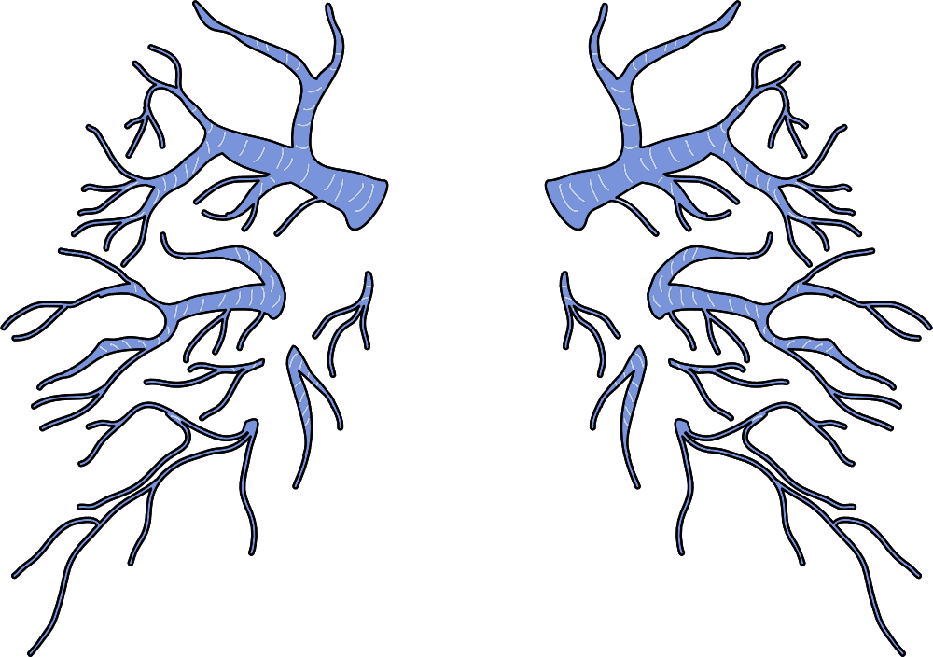
RESPIRATORY ORGANS
BRONCHIOLES
Bronkiolus adalah saluran udara kecil yang bercabang di dalam paru-paru. Mereka berfungsi sebagai saluran untuk udara, menghubungkan bronkus yang lebih besar dengan alveolus.Alveolus adalah tempat terjadinya pertukaran gas: oksigen masuk ke dalam aliran darah, dan karbon dioksida dikeluarkan saat dihembuskan. Bronkiolus mengantarkan udara ke jaringan alveolus yang sangat luas dengan jumlah sekitar 300 juta.

Slide 16
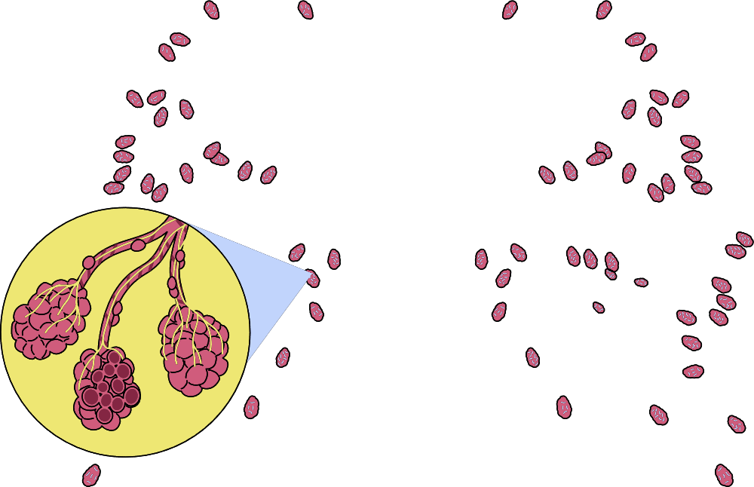
RESPIRATORY ORGANS
ALVIOLI
Alveoli adalah kantong udara kecil yang terletak di ujung bronkiolus. Struktur ini memainkan peran penting dalam pertukaran gas selama bernapas.Di dalam alveolus, molekul oksigen bergerak melalui satu lapisan sel paru-paru, memasuki aliran darah. Secara bersamaan, molekul karbon dioksida (CO₂) berpindah dari aliran darah ke dalam alveolus.

Slide 17
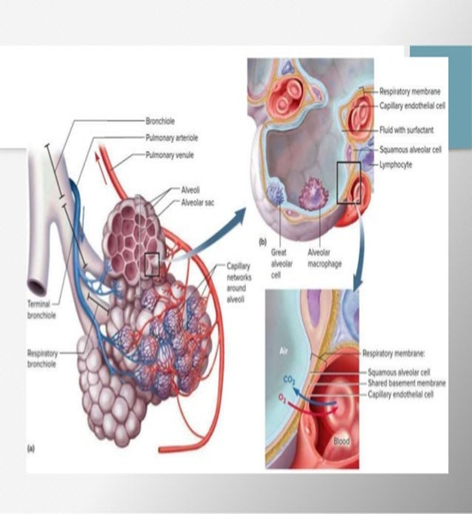
RESPIRATORY ORGANS
ALVIOLI
•Sifat alveolus Mikroskopis
•Pembuluh dara → menyalurkan darah keseluruh tubuh
•Tempat pertukaran CO2 dan O2

Slide 18
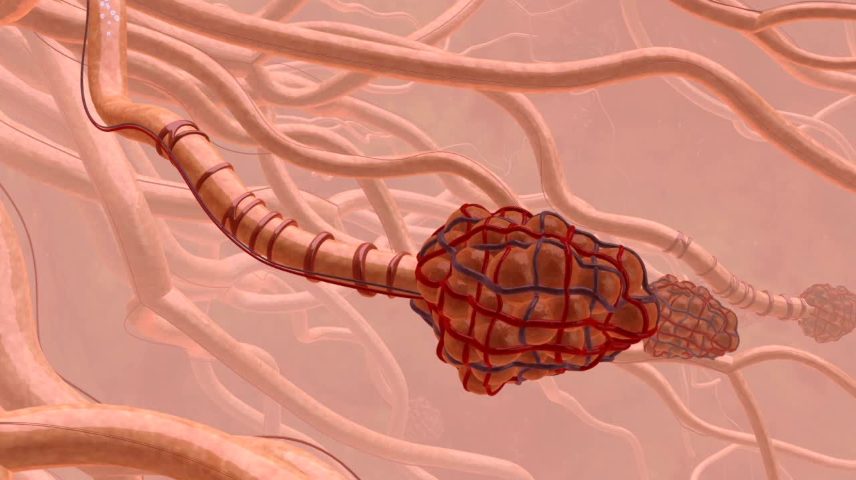
LET’S DISCUSS
GAS EXCHANGE
  Selama respirasi eksternal, udara kaya oksigen masuk ke alveoli. Molekul oksigen berdifusi melintasi dinding alveolar yang tipis ke dalam aliran darah, di mana mereka mengikat hemoglobin dalam sel darah merah. Secara bersamaan, karbon dioksida (yang dihasilkan oleh metabolisme sel) berdifusi dari darah ke alveoli. Selama respirasi internal, oksigen dikirimkan ke jaringan tubuh, dan karbon dioksida dikeluarkan dari jaringan dan diangkut kembali ke paru-paru untuk dihembuskan.

Slide 19
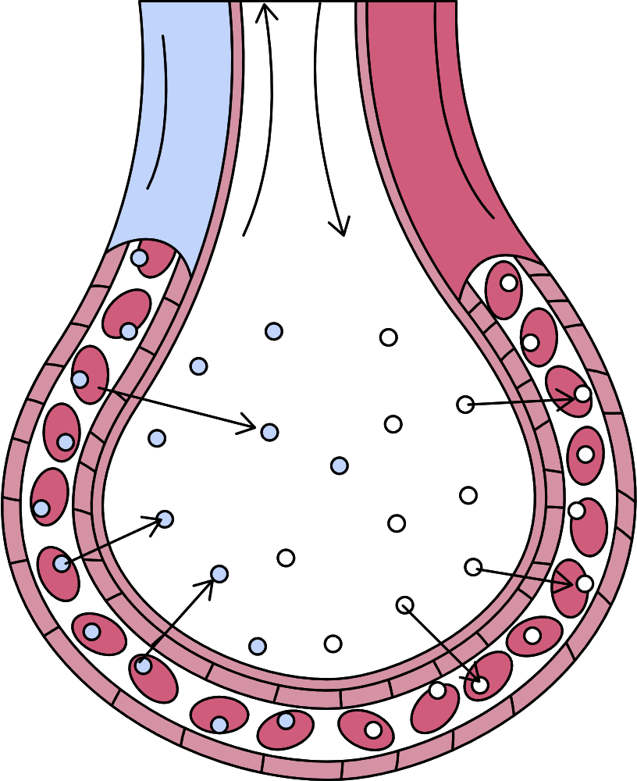

Secara bersamaan, karbon dioksida (yang dihasilkan oleh metabolisme sel) difusi dari darah ke dalam alveoli.
Selama respirasi eksternal, udara kaya oksigen masuk ke alveoli saat menghirup.
Molekul oksigen berdifusi melintasi dinding alveolar yang tipis ke dalam aliran darah, di mana O2 terikat pada hemoglobin dalam sel darah merah.
Selama respirasi internal, oksigen disalurkan ke jaringan tubuh, dan karbon dioksida diambil dari jaringan dan diangkut kembali ke paru-paru untuk dihembuskan.

Slide 20
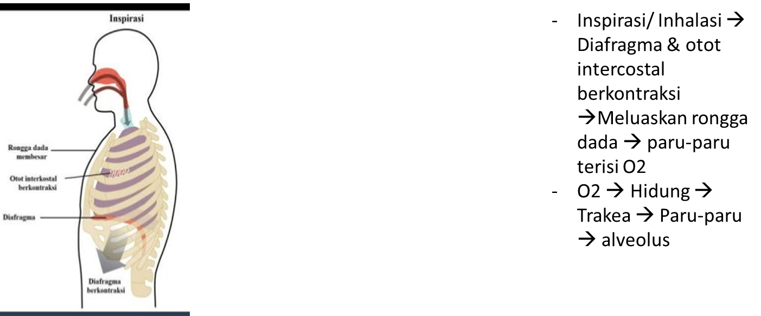
MEKANISME PERNAFASAN
  Inspirasi ⟶ Diafragma/ otot intercostal berkontraksi ⟶ Meluaskan rongga dada ⟶ paru-paru terisi 02
  Perjalanan O2 : Hidung ⟶ Pharing ⟶ Laring ⟶ Trakea ⟶ Bronkus--> Bronkeolus--> Alveolus

Slide 21
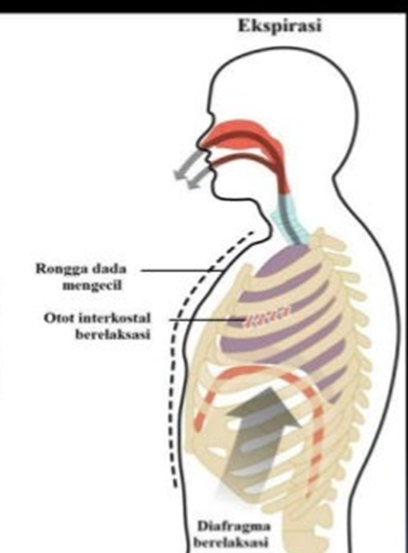
MEKANISME PERNAFASAN
  Setelah pertukaran 02 dan C02 Selesai maka diafragma dan otot interkosta rileks ⟶ rongga dada kembali seperti semula
  Co2 ⟶ Alveolus ⟶ Bronkeolus ⟶ Trachea → Faring → laring ⟶ Udara keluar dari mulut atau hidung

Slide 22
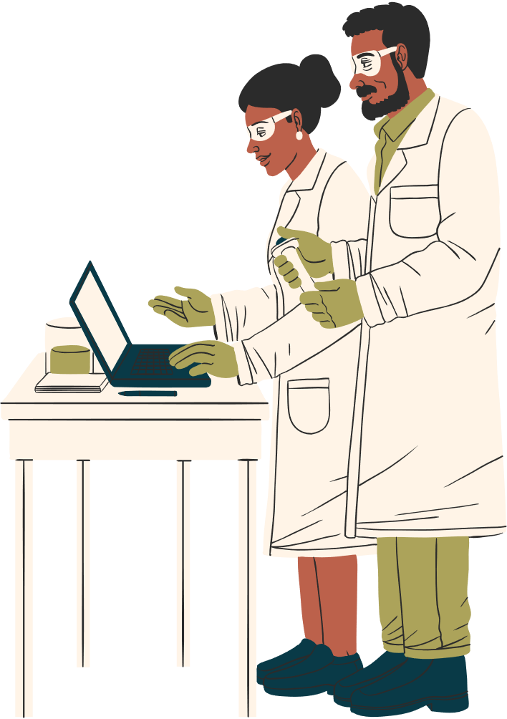
FREKUENSI PERNAFASAN
Dipengaruhi oleh beberapa faktor :
  Usia
  Jenis Kelamin
  Aktivitas
  Posisi Tubuh
  Suhu Tubuh
Berapakah Frekuensi pernafasan manusia dalam keadaan normal????

Slide 23
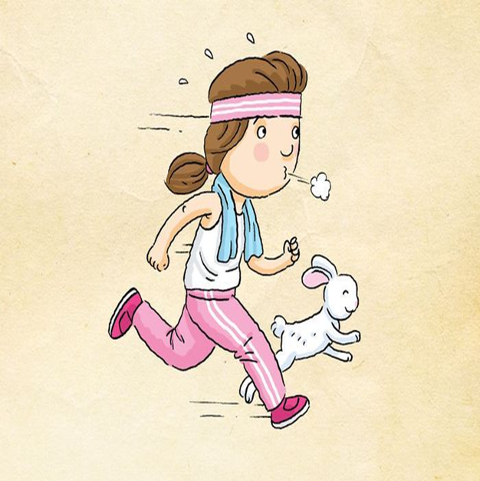
VOLUME PERNAFASAN
Jumlah Udara yang dihirup dan di hembuskan saat Bernafas
Volume pernafasan dihitung dalam satuan Liter/ml/cc

Slide 24
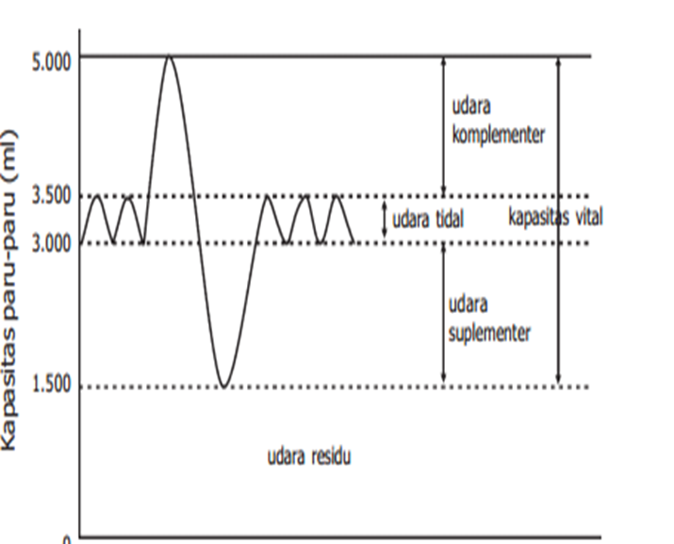
VOLUME PERNAFASAN
  Volume Tidal : Volume Normal ⟶ 500 ml
  Volume Komplementer : Volume udara saat mengambil udara sekuat-kuatnya ⟶ 1500 ml
  Volume Suplementer : Volume udara saat menghembuskan nafas sekuat-kuatnya ⟶ 1500 Ml
  Volume Sisa/ Residu : Volume udara yang tidak dikeluarkan dari paru-paru ⟶ 1000-1500 ml

Slide 25
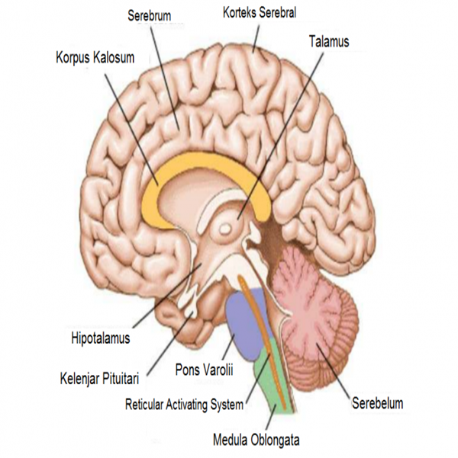
VOLUME PERNAFASAN
  Pusat pernafasan
  Paru-paru digerakkan oleh otot pernafasan ⟶ kembang kempis
  Otot pernafasan berkontraksi karena ada rangsangan dari otak
  Involunter (Medula Oblongata dan Pons) dan Volunter (Cortex Cerebri)

Slide 26
SPIROMETRI
  Alat untuk mengukur Ventilasi yaitu mengukur volume statistic dan Volume dinamik paru
  Uji fungsi paru yang paling sering digunakan karena aman, cepat dan sederhana
  Spirometri tidak dapat mengarahkan klinisi secara langsung ke diagnosis patologi --> perlu Interpretasi yang akurat
  Hasil spirometri harus selalu disertakan dengan pemeriksaan lainnya ex: Pxradiologithorak, CT scan Thorak, Bronkoscopy

Slide 27
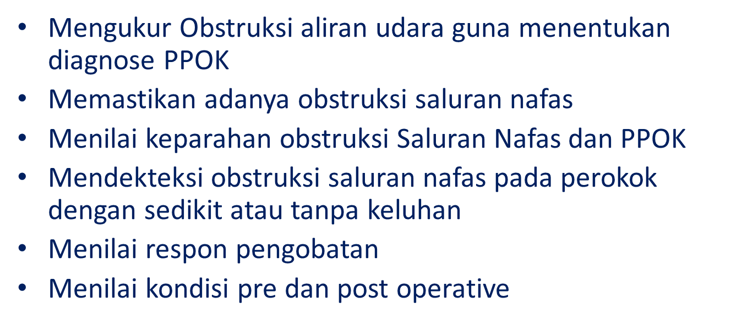
SPIROMETRI

Slide 28
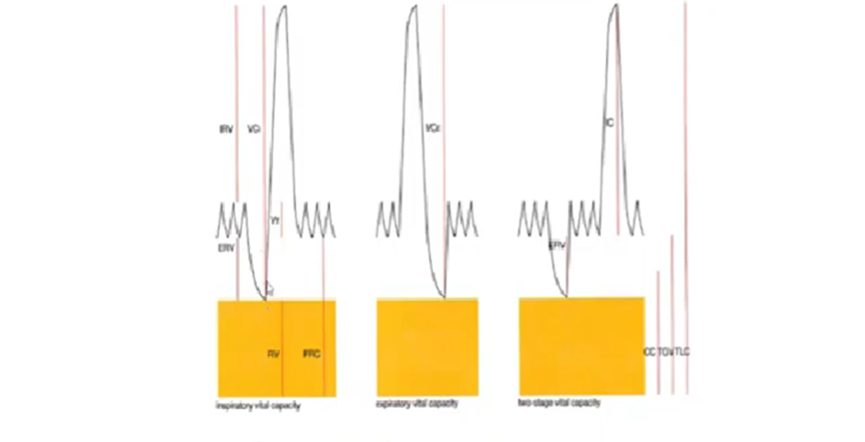
SPIROMETRI

Slide 29
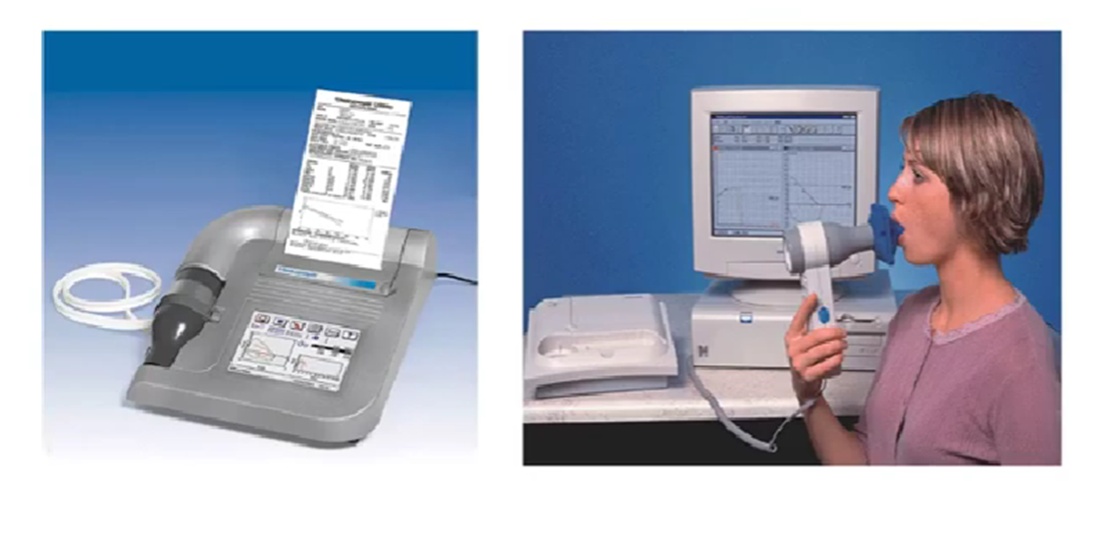
SPIROMETRI

Slide 30
ANATOMY CLASS
THANK YOU FOR LISTENING!

